Slide 1


K
T
A
R

Slide 2


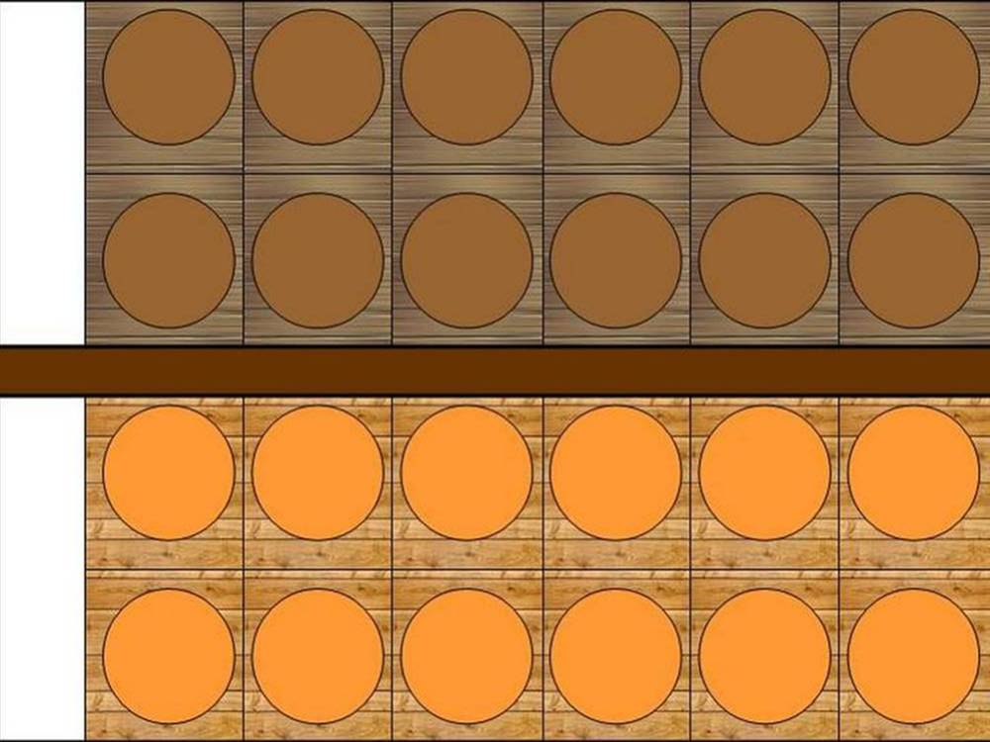
JOUER
RÈGLES

Slide 3

REGLES
K
T
Retour au menu
A
R
Présentation:
Le jeu Katro est joué par deux personnes qui tiennent chacune un plateau avec 2 rangées de trous. Chaque trou contient 2 billes.
Règles:
La personne commence son tour en choisissant un trou de départ. Il prend les billes et commence à se déplacer dans le sens des aiguilles d’une montre. Il dépose une bille dans chaque trou sur lequel il passe.
Si la dernière bille tombe sur un trou non vide, le joueur reprend toutes les billes de ce trou et continue son chemin jusqu’à ce qu’elle tombe dans un trou vide.
Si la dernière bille tombe en face d’un trou non vide de l’adversaire, le joueur ramasse toutes les billes de ce trou et continue à les distribuer sur son plateau.
Le joueur gagne lorsque son adversaire n’a plus aucune bille, ou une seule bille sur son plateau.
Et voilà,
À vous de jouer
Que le meilleur gagne
!!!

Slide 4
Retour au menu
1 JOUEUR
2 JOUEURS

Slide 5
Retour au menu
6 TROUS
8 TROUS
12 TROUS

Slide 6

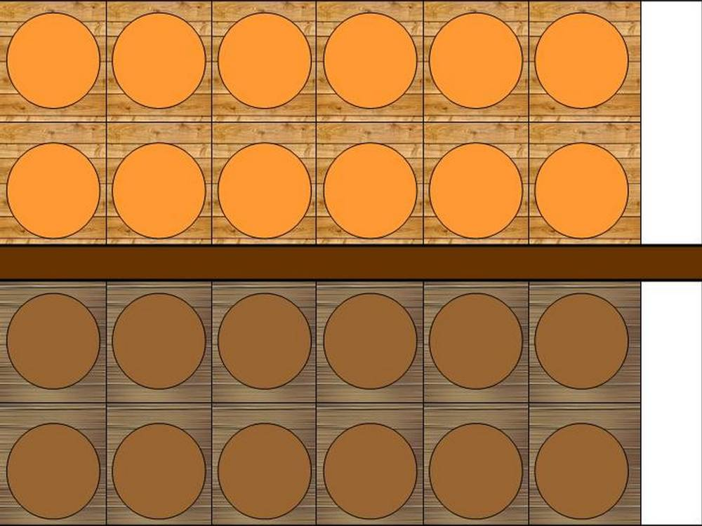
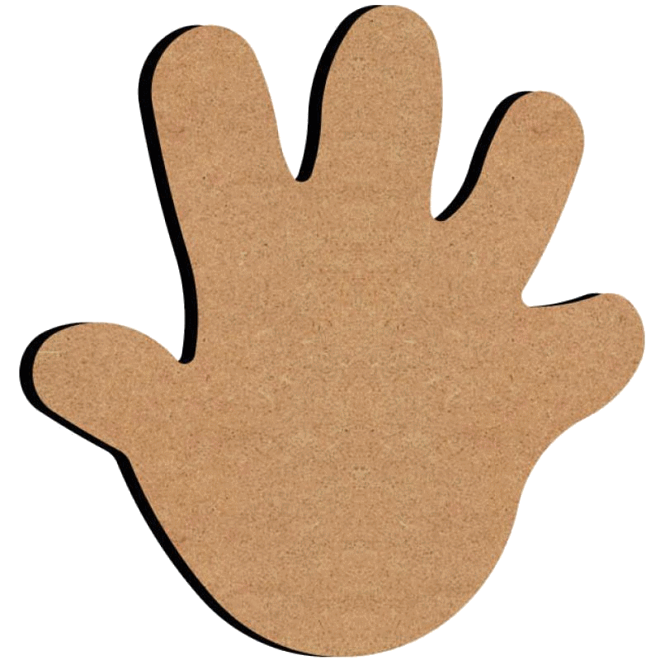


Retour au menu

Slide 7
LES SONS
Bienvenue
Clique lors des choix
Clique quand les billes se déplacent
Perd ou récupère des billes

